Slide 1
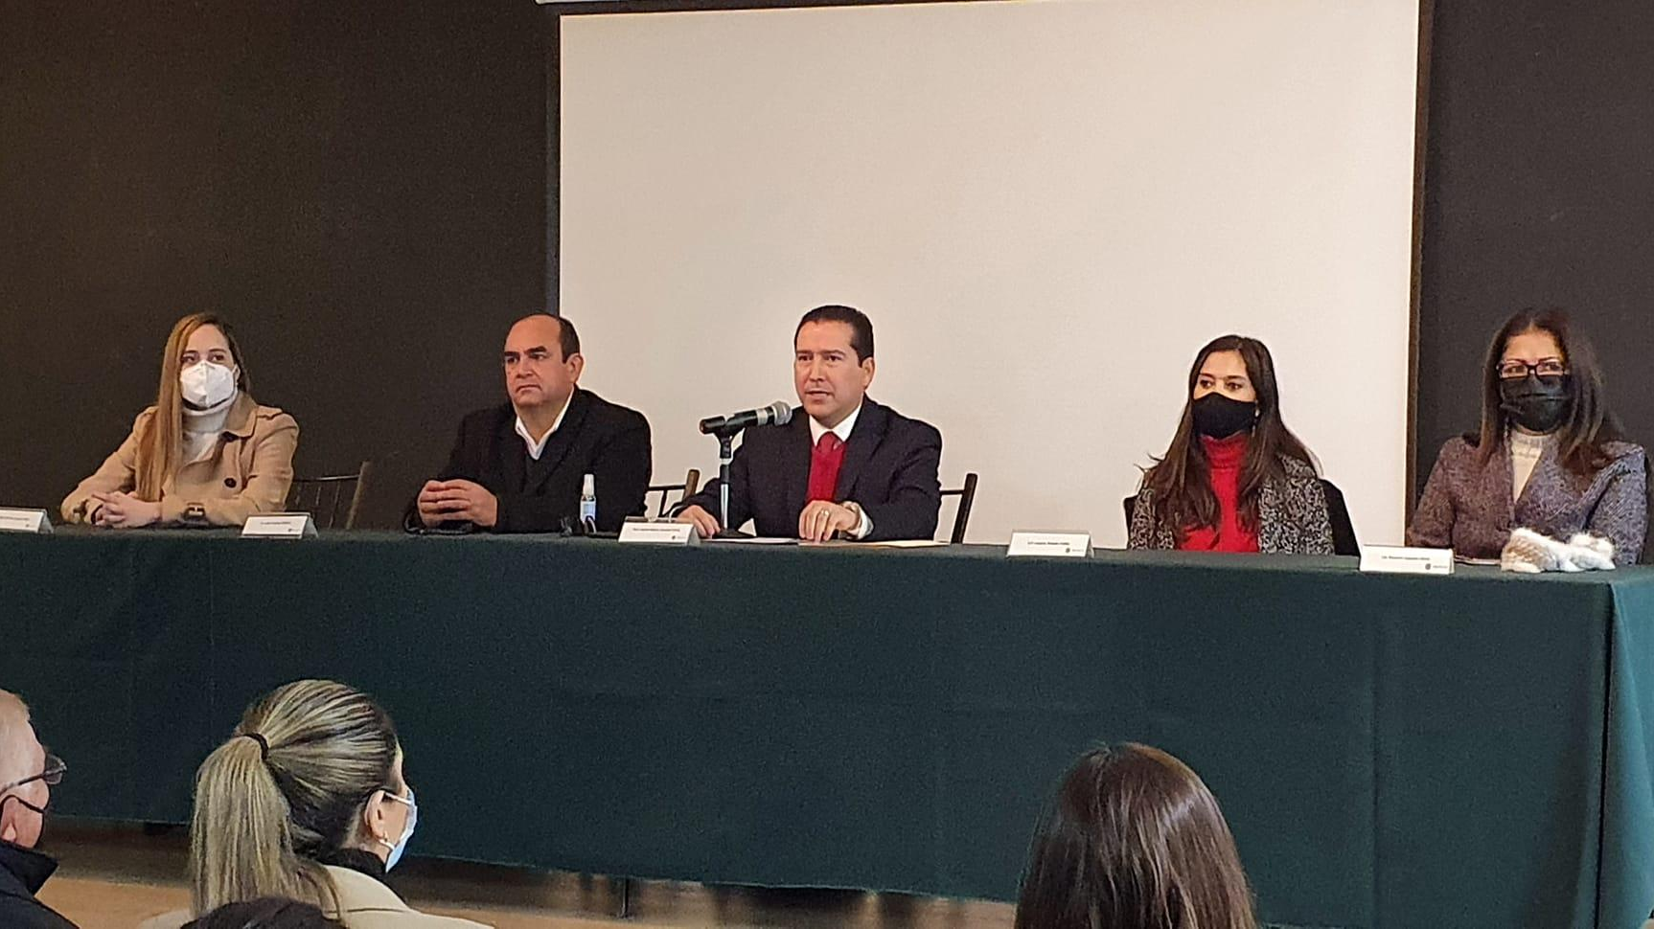
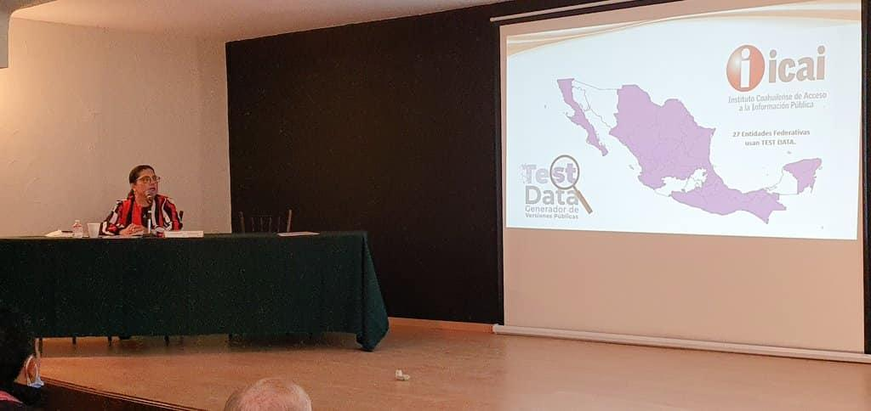
Febrero 2022
Agenda del mes
Notes:
1

Slide 2
Actividades Febrero 2022
Lunes 7 de febrero
+Como parte de la campaña para promover diversos temas del 17 Informe de actividades del ICAI, se compartió información acerca del padrón de sujetos obligatorios y datos de resultados en días y solicitudes hábiles en 2021.
Miércoles 9 de Febrero
+Andrea Fuentes Osorio, Jefa del Departamento de Fortalecimiento a la Transparencia brindó capacitación sobre la plataforma de transparencia a DIF Saltillo.
+Se compartieron Datos de recursos de revisión resueltos y datos de capacitaciones con temáticas de transparencia y protección de datos personales, extraídos del 17 informe de actividades de 2021

Slide 3
Actividades Febrero 2022
Jueves 10 de Febrero
Se llevó a cabo el Curso teórico y práctico para el uso del “Sistema de Portales de Obligaciones de Transparencia” (SIPOT) contando con presencia de autoridades del ICAI, INAI y Gobierno Municipal.
A la par, Quetzalli Ruiz Flores, de la Dirección jurídica del ICAI presentó el software TestData.
Lunes 14 de Febrero
En la conmemoración del Día de la Mujer mexicana, se abordó en el programa “El Poder de la Transparencia” la importancia de la mujer en la política. En la retransmisicón del programa del 21 de septiembre de 2021, Karla Gonzalez Briones de la Academia Interamericana de Derechos Humanos estuvo como invitada y tocó el tema.

Slide 4
Actividades Febrero 2022
Miércoles 16 de Febrero
Se llevó a cabo la Ducentésima octava (208) sesión ordinaria del Consejo General de ICAI. El evento fue a puerta cerrada.
Como parte de la campaña de promoción del 17 Informe de actividades, el ICAI integra a su portal de acceso La Lengua de Señas Mexicana con un teclado inclusivo en esta lengua.

Slide 5
Actividades Febrero 2022
Jueves 17 de Febrero
-Dirección de Protección de Datos Personales del ICAI Capacitó vía zoom en Materia de Protección de Datos Personales a 32 organizaciones de la sociedad civil Real de OSC, Unidos Lagunas
-Curso-taller virtual que se impartió para la formación de personas facilitadoras a más de 90 docentes de educación superior de diferentes escuelas de Coahuila.
-ICAI se suma a la política del Plan Nacional de Socialización del Derecho a la Información PlanDAI.
-Firma de convenio de colaboración entre ICAI y el Gobierno Municipal de Saltillo.

Slide 6
Actividades Febrero 2022
Viernes 18 de Febrero
Luis Alejandro Flores Espinoza, socio director de Gestión Pública, impartió al personal del ICAI una capacitación virtual y presencial, sobre PBR.
Lunes 21 de Febrero
En El Poder de la Transparencia retransmitió la entrevista con Erasmo Ramos Gil, Director de Inclusión en la Comisión Estatal de los Derechos Humanos y director de la Asociación Civil AMEVER A.C. Del 6 de Septiembre de 2021

Slide 7
Actividades Febrero 2022
Lunes 21 de febrero
Personal de la Dirección de Capacitación y Cultura de la Transparencia del ICAI impartió la capacitación sobre el marco normativo de la ley de acceso a la información a los titulares de la unidad de transparencia del municipio y simas de Matamoros.
El programa de radio en vivo de “El Poder de la Transparencia” el cual, tuvo como invitado al Comisionado Francisco Javier de Urdanivia del Valle quien habló de temas de Transparencia en redes sociales.

Slide 8
Actividades Febrero 2022
Jueves 24 de Febrero
Firma de convenio de colaboración entre el ICAI y el Colegio de Contadores Públicos de Saltillo donde participaron el Comisionado Presidente del ICAI, Luis González Briseño y el presidente del Colegio, Luis Alejandro Flores Espinoza.
Se inicia la segunda jornada de capacitación de facilitadores dentro del #PlanDAICoahuila participaron docentes de instituciones de educación superior de distintas regiones del estado impartido por Integrantes del ICAI y Personal de la Dirección de Capacitación y Cultura de Transparencia del ICAI.

